Slide 1
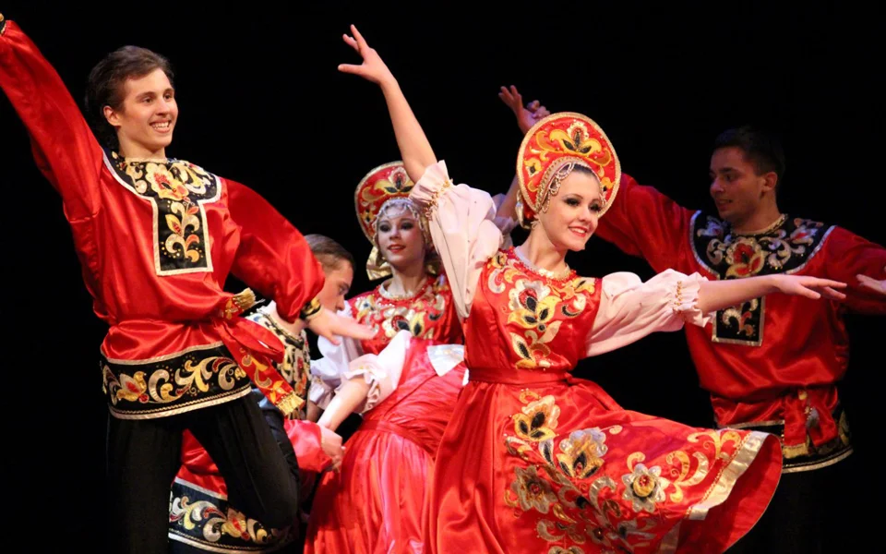
Русский народный танец

Slide 2
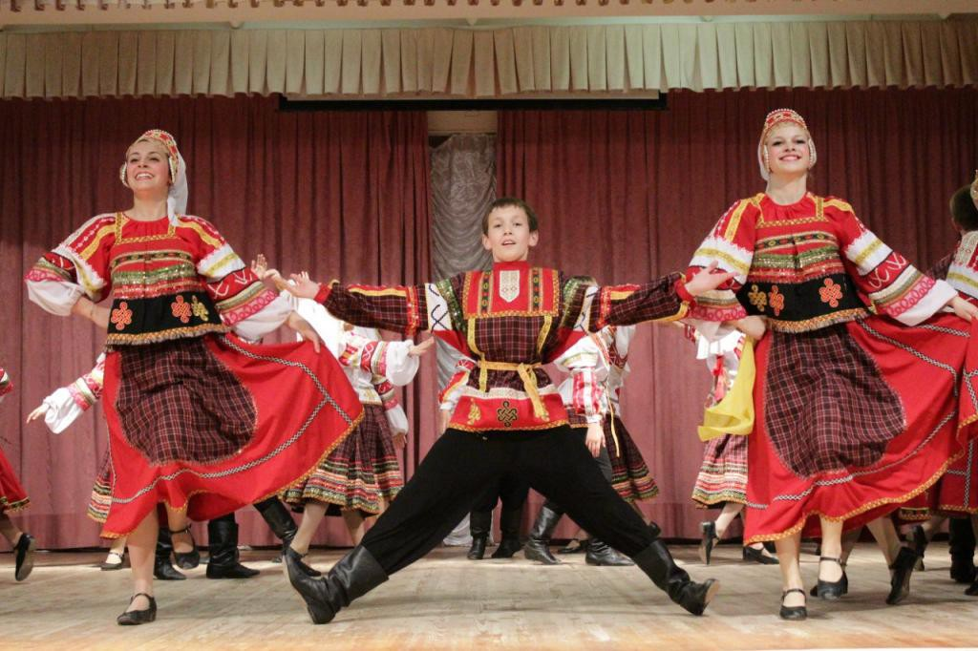
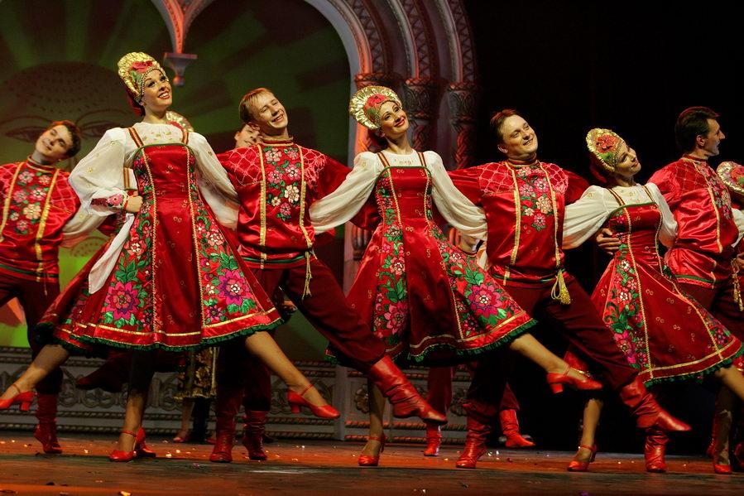
Русский народный танец — русское народное танцевальное искусство, представленное в виде народного самодеятельного или постановочного сценического танца. Для мужской пляски характерны удаль, широта души, юмор; женский танец отличается плавностью, величавостью, лёгким кокетством. Русские танцы являются неотъемлемой частью русской национальной культуры.

Slide 3
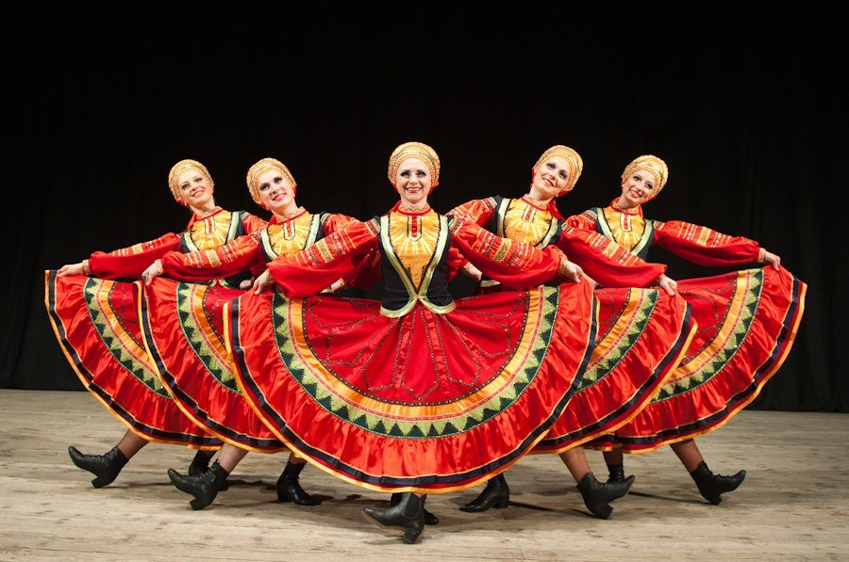
Виды русского народного танца:
Пляска
Кадриль
Хоровод

Slide 4
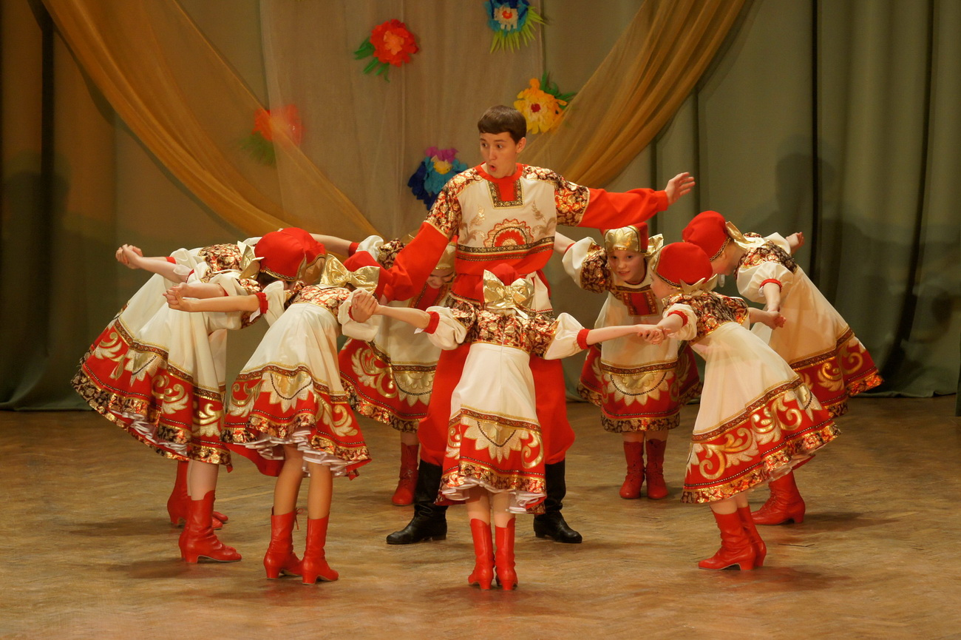
Пляска – это наиболее распространенный вид русского народного танца. К Русским пляскам относят хоровод, игровые пляски, импровизированные пляски.

Slide 5
Мужская одиночная пляска
Чаще всего начинается с исполнения какого-то движения на месте. Парень выходит в круг, исполнив заковыристое коленце. Вначале элементы пляски сравнительно просты, затем их сложность непрерывно нарастает. В средней части, как правило, возрастает энергия исполнителя, которая вначале как бы сдерживается. Здесь и стремительность, и виртуозность пляски – хлопушки, дроби, присядки, разнообразные коленца.
В финальной части, очень небольшой по времени, плясун исполняет энергичное и технически сложное колено, иногда два, которым резко, порой неожиданно заканчивает пляску.
К финалу плясун обязательно приберегает очень выразительное, любимое и технически сложное движение. «Выдав» самое замысловатое коленце, парень неподвижно застывает в лихой горделивой позе.

Slide 6
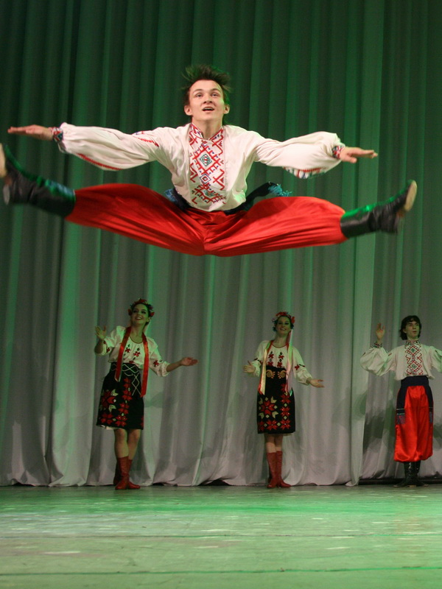
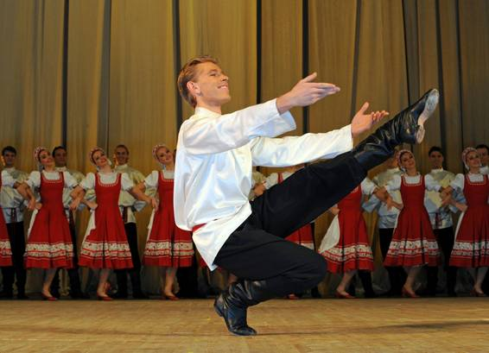

Slide 7
Женская одиночная пляска
Чаще всего женская пляска начинается с проходки по кругу. Выход, или зачин, - это всего лишь на танец, на создаваемый образ. Мягкой, плавной походкой, или, как говорят, «Выступкой», скромно и с большим достоинством движется девушка. Шаг простой, но мягкий и плывущий. Эта часть пляски представляет собой различные сочетания стройных и красивых поз.
Затем идет музыкальное и танцевальное развитие пляски, темп и сложность движений нарастают. Одна за другой следуют разнообразные дроби и другие движения. Пляска достигает своей кульминации, затем следует финал. В финале прибегают к наиболее эффектному движению, которое заканчивается внезапной остановкой, как бы ставящей последнюю хореографическую точку.

Slide 8
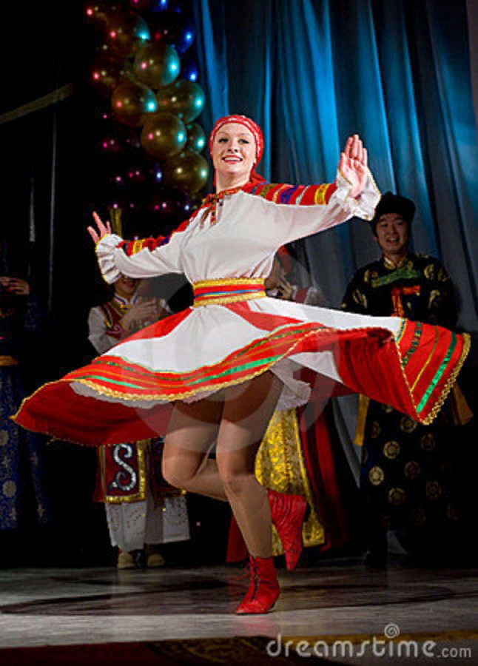

Slide 9
Парная пляска
Парную пляску в основном исполняют парень и девушка, реже молодые мужчина и женщина, но пожилые люди в ней участия не принимают. В парной пляске участвуют любящие или симпатизирующие друг другу люди. Содержание парной пляски как бы сердечный разговор, диалог влюбленных.
Парные пляски вышли и развились из очень древних свадебных обрядов. Чаще всего это свадебные пляски, которые исполнялись молодыми на второй день свадьбы.
Иногда в парных плясках содержание бывает несколько иным: передается ревность или легкая обида любящих. Девушка всем своим видом, богатой мимикой, разнообразными движениями рук показывает, что она не принимает ухаживания парня. Или же, наоборот, парень изображает в пляске свое нежелание принимать ухаживания девушки. Парные пляски с таким содержанием и с таким характером исполнения встречаются довольно редко. В основном парные пляски очень лиричны. Парень и девушка ухаживают друг за другом, любуются друг другом, создавая полное впечатление двух воркующих голубей

Slide 10
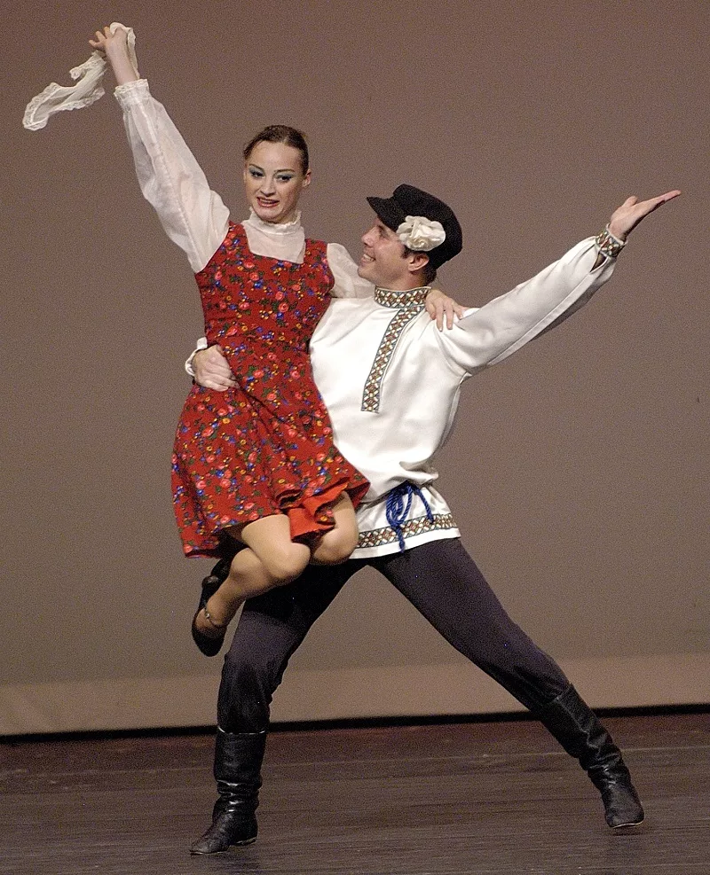
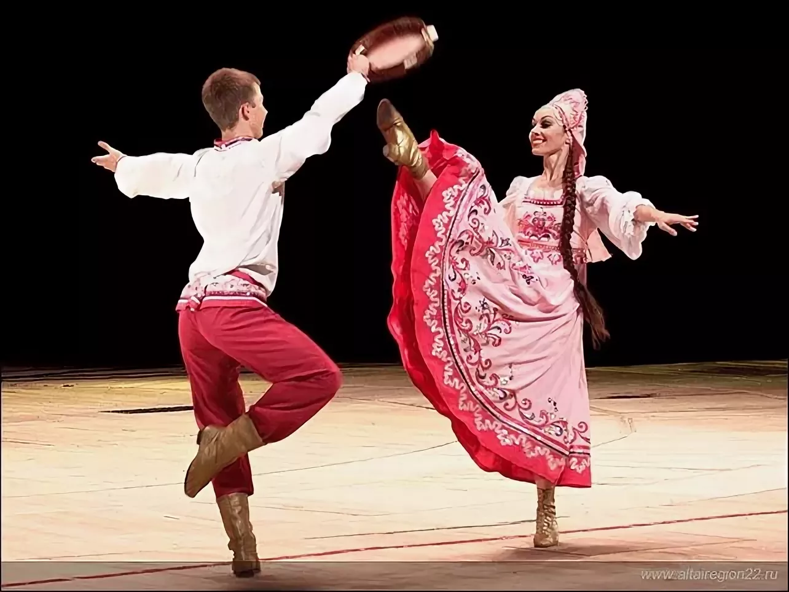

Slide 11
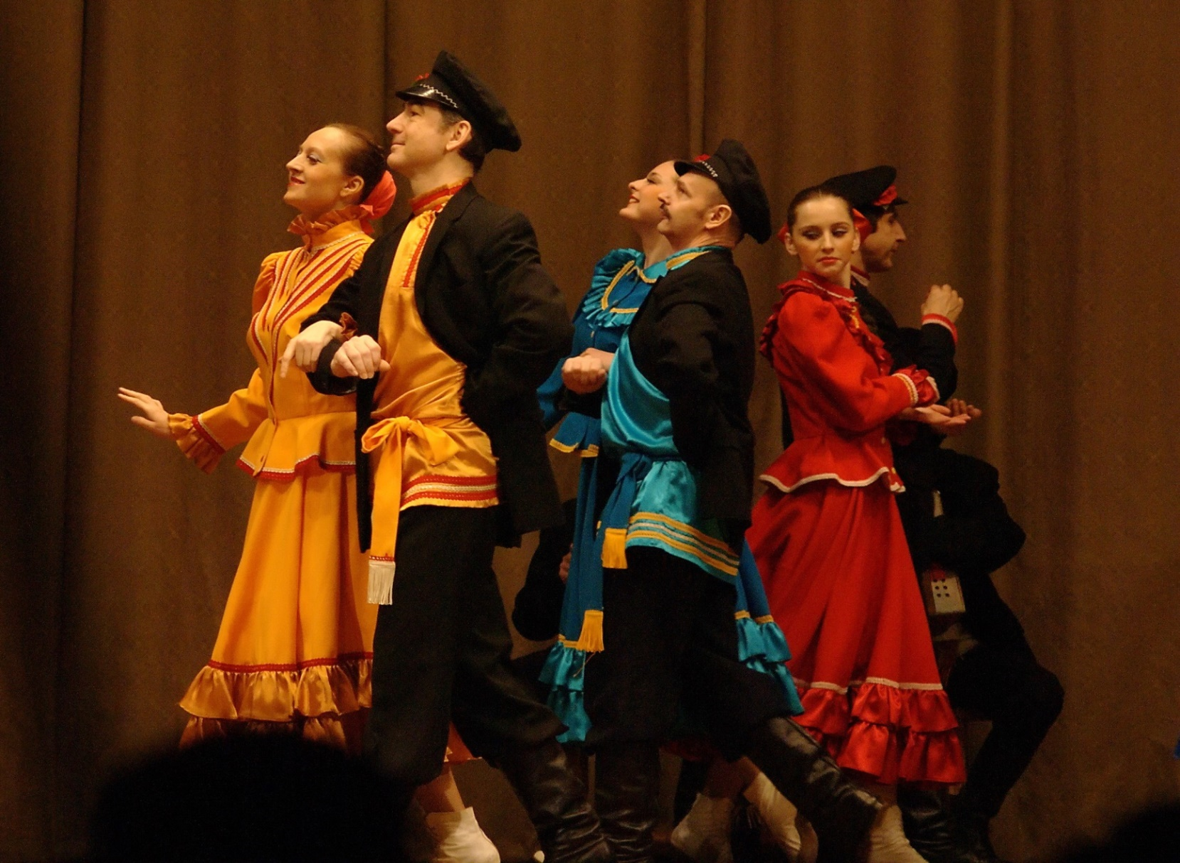
Русский народный танец кадриль — это парный танец, являвшийся в далекие времена салонным, который очень быстро стал распространенным в народе. Правда, со временем он претерпел некоторые изменения в манере и в движениях, однако характерные для него композиционные особенности остались

Slide 12
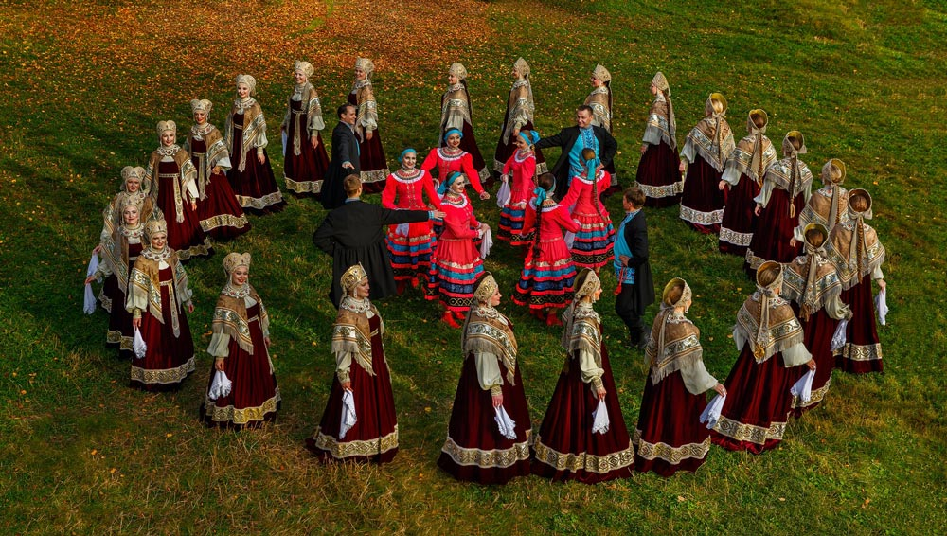
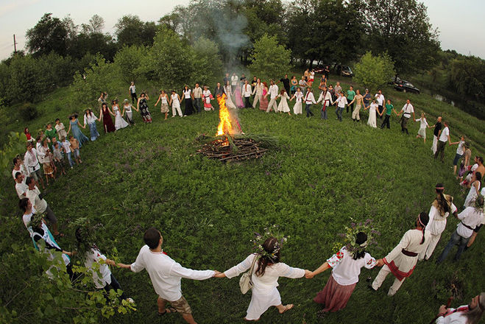
Хоровод — древний народный круговой массовый обрядовый танец восточных славян, содержащий в себе: обрядовое или не обрядовое массовое игровое действо, танец, пение (хороводные песни) или игру на инструментах

